Slide 1
晴空一鹤排云上， 便引诗情到碧霄。

Slide 2
项目名称：溢迈克斯客户管理平台
葫芦娃
组长：白虎虎
组员：张游、任佳伟、张杨、
李维刚、邢龙龙、侯志明

Slide 3
目 录
壹
貳
叁
肆
项目简介
功能介绍
任务分配
项目总结

Slide 4
项目简介
客户关系管理系统，是指利用软件、硬件和网络技术，为企业建立一个客户信息收集、管理、分析和利用的信息系统。以客户数据的管理为核心，记录企业在市场营销和销售过程中和客户发生的各种交互行为，以及各类有关活动的状态，提供各类数据模型，为后期的分析和决策提供支持。
在市场竞争中，有的企业发现传统的营销方法越来越无法实现营销的目标。市场竞争逐步升级，企业要想生存必须对市场变化迅速做出反应。而市场的变化则来源于客户行为的变化，所以企业必须要把更多的注意力集中在客户身上。
CRM客户管理平台可以帮助各个企业最大限度地利用以客户为中心的资源，并直接集中适当的时间、管理资源和资金，到客户或潜在客户身上寻找商机。CRM客户管理平台的目标就是通过改进客户的价值、满意度以及提高客户的忠诚度来有效的改善企业的营销活动，寻求更多的发展机会和渠道。

Slide 5
功能介绍
产品模块:
1.查看全部产品
2.分类查看产品
3.根据产品状态查看产品
4.产品的增删改

Slide 6
功能介绍
订单模块：
查询所有合同，增加合同，更新合同，删除合同，根据编号查合同。

Slide 7
功能介绍
客户模块：
1.登录功能
2.注册功能
3.客户列表展示
4.添加客户、修改、删除客户功能
5.查看客户联系人详情、增加客户联系人、删除客户联系人

Slide 8
功能介绍
意见审批：员工根据对客户的跟踪，提交跟踪意见，由部门领导审批，部门领导决定是批准还是提交上级批准。期间员工和部门领导都能看到审批流程进行到哪是否批准。部门领导和总经理可以查询要处理的文件，和已经审批过得记录！

Slide 9
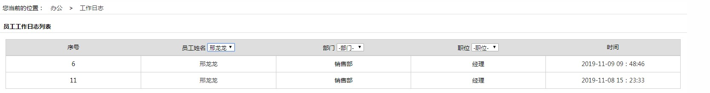
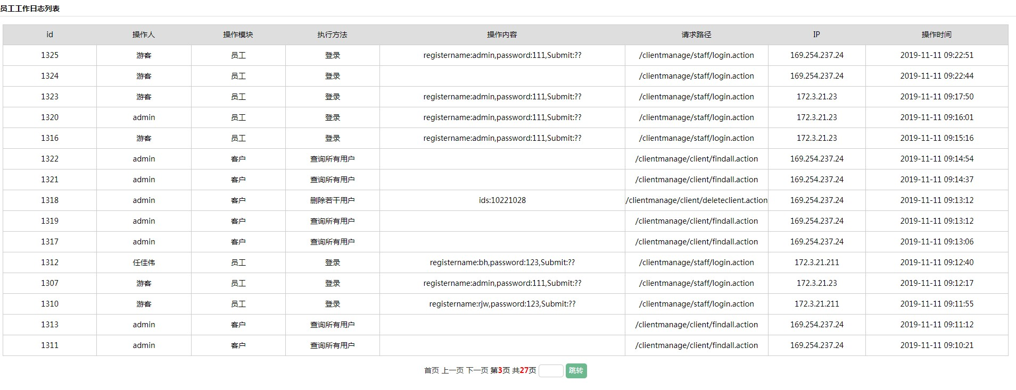
功能介绍
日志模块：日志添加，查看，若干条件筛选及根据各部门与各职位展示不同内容；

Slide 10
任务分配
邢龙龙:客户模块 张 游:订单模块
李维刚:产品模块 张 杨:订单模块 白 虎:项目统筹 任佳伟:用户模块
侯志明:PPT，测试

Slide 11
收获和感受
张 游：通过这次项目，我对自己的知识以及技能上的掌握有了深入的理解和体会，对项目的流程也有了更清晰的认识，做项目过程中离不开队友、老师的帮助。
邢龙龙：对项目开发更加熟悉，也锻炼了解决问题的能力！加油！
李维刚：没有无敌的个人，只有无敌的团队！我的队友都太棒了，我也会努力加油的！
任佳伟：这次项目让我对之前学的知识查漏补缺，使我对所学能够更加灵活的应用，提高了自己的专业技能，也在过程中体会到了团队的力量。
张 杨：什么问题在团队面前都不是问题。加油，努力！
侯志明：短时间内想要取得进步是不太现实的，但是坚持下去你就会看到会不一样的白天蓝云，加油！
白 虎：通过本次项目，对自己的能力有了巨大提升，明白了作为组长—一个团队的核心需要承担的责任，感谢小组每个成员对我工作的支持与理解。

Slide 12
感言
三个月很快，就在不经意间又一次项目开发实训就又进行完毕了，我们也渐渐的再将自己向程序猿的方向渐渐靠拢，团队合作的精神也渐渐的沁入了我们的心中，项目卡壳怎么办？发到群里大家群策群力，很快就能解决。出现BUG怎么办？还是大家一起调试、查阅资料来解决。你会发现，所有的错误也好，难点也好，在团队的力量下总是能既快又轻松的干掉！
所以说，项目共同开发，不单单是考验、综合、提升自己的能力，也更是让各位学会、体会自己在团队里开始的感觉。毕竟，三个臭裨将，赛过诸葛亮。
这是我们的第二个项目，在这个项目里，我们更应体会到比上一次项目更多的收获，包括技术和合作方面的。
诸君共勉，加油！加油！加油！
愿诸位鲲鹏展翅，扶摇九天。

Slide 13
谢谢观看
祝：各位招财进宝， 日进斗金~

